Slide 1

Název školy: Střední průmyslová škola, Ostrava - Vítkovice, příspěvková organizace
Autor: Mgr. Vanda Malurová
Datum: 19. května 2012
Název: VY_32_INOVACE_4.1.12
Číslo projektu: CZ.1.07/1.5.00/34.0125
Téma: Literatura doby pobělohorské
Anotace: Prezentace byla vytvořena pro vyučujícího jako vizualizace výkladu o barokním umění a literatuře. Obsahuje text i obrázky, její části mohou sloužit jako zápis do sešitu.

Slide 2
Literatura v době pobělohorské
Barokní literatura

Slide 3
Baroko
polovina 16. st. – polovina 18. st.
Itálie, Španělsko
celoevropský kulturní směr
název z portugalštiny – nepravidelná perla
člověk se opět upíná k víře v Boha
citovost, dramatičnost, neklid, kontrast
posiluje autoritu katolické církve a šlechty

Slide 4
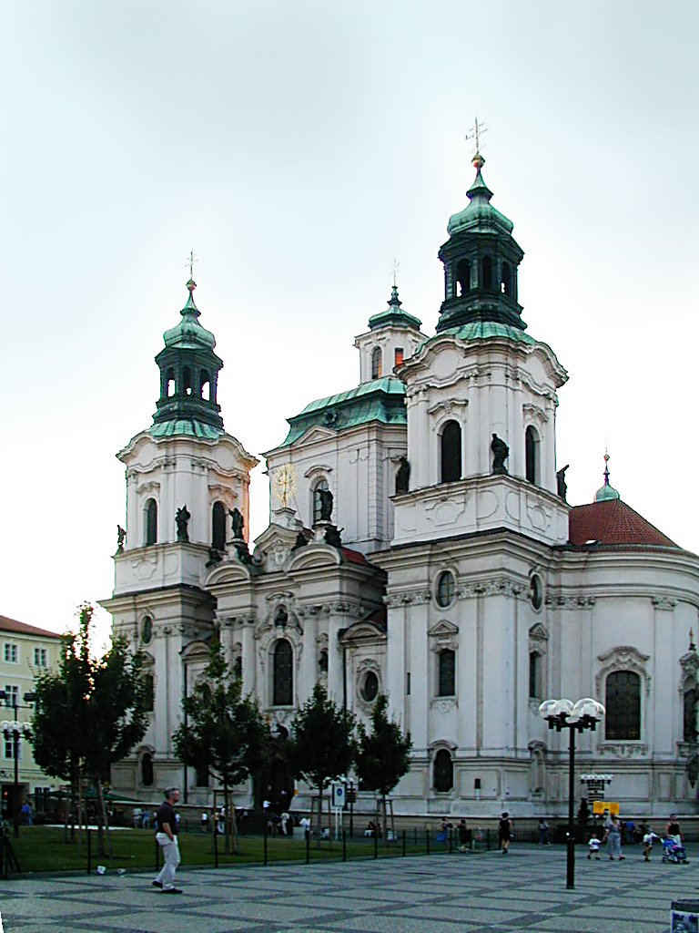
Barokní architektura
monumentální
složitý půdorys
zprohýbání stěn
půdorys elipsa a průniky elips
kopule
zdobnost – hojnost zlata
sochařská výzdoba
iluzivní malba
Chrám sv. Mikuláše na Starém Městě
Notes:
http://upload.wikimedia.org/wikipedia/commons/d/d3/Praha_Staromestske_namesti_Mikulas.jpg

Slide 5
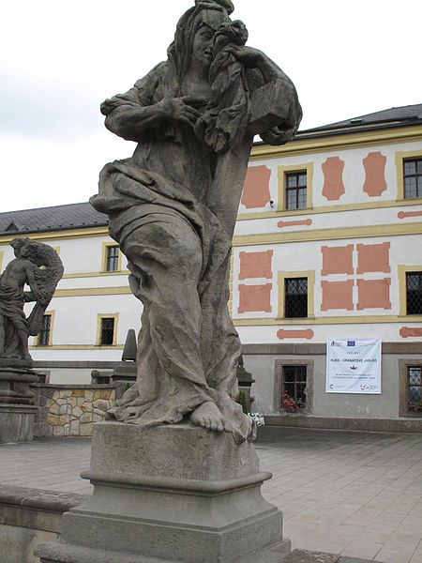
Barokní sochařství
sochy jsou v pohybu
vystihují duševní stavy a emoce
buclatí andělíčci
sochy svatých
výjevy z Bible
Matyáš Braun
Maxmilián Brokof
Notes:
http://commons.wikimedia.org/wiki/File:Braunovy_sochy_na_Kuksu_(03).jpg

Slide 6
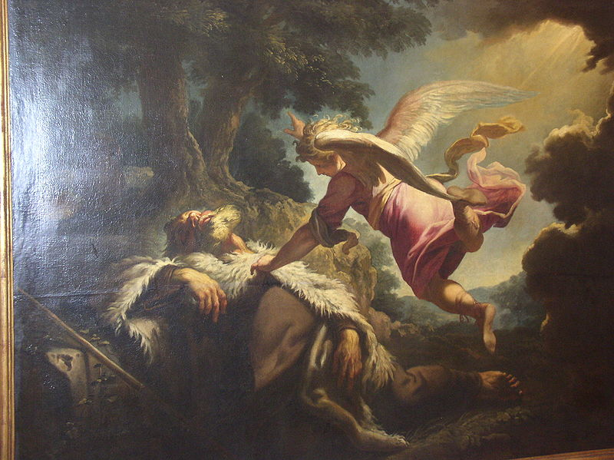
Barokní malířství
Iluzívnost – malby vyvolávají představu nekonečna
Šerosvit - střídání světla a stínu
náboženské motivy
Peter Paul Rubens
Rembrant van Rijn
Petr Brandl, Karel Škréta…
Notes:
http://commons.wikimedia.org/wiki/File:Brandl_Elias.jpg

Slide 7
Barokní literatura
ovlivněna křesťanskou mystikou
důraz je kladen na city
výrazné protiklady: dokonalý Bůh x hříšný člověk, spása duše x věčné zatracení
motivy smrti, strachu, utrpení
žánry: legenda, duchovní píseň, traktát, kázání
symboly, metafory, alegorie

Slide 8
Evropská barokní literatura
Pedro Calderón de la Barca
španělský dramatik
hra Život je sen
svobodná vůle hrdiny x věštbě, síla osudu
John Milton
anglický básník
epos Ztracený ráj
filozofické dílo, boj mezi Satanem a Bohem, dobrem a zlem

Slide 9
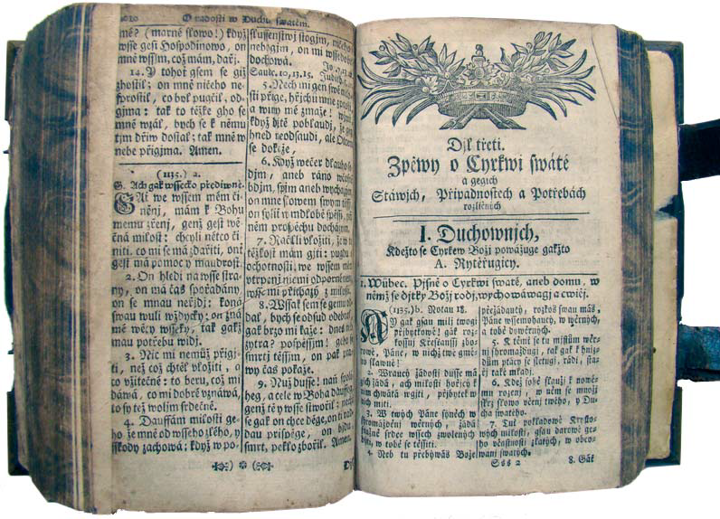
Česká barokní literatura
Notes:
Vlastní archiv

Slide 10
Baroko v českých zemích
proniká sem po porážce stavovských vojsk Habsburky v bitvě na Bílé hoře 1620
souvisí s násilnou rekatolizací (85 -90% nekatolíci)
1621 exekuce, poprava 27 českých pánů na Staroměstském náměstí
1627 Obnovené zřízení zemské – absolutismus, jediné povolené náboženství katolické
emigrace nekatolíků

Slide 11
Dva proudy v české literatuře
DOMÁCÍ (katolický)
v rukou jezuitů
čeština ustupuje němčině a latině
tvorba náboženská a naučná
ZAHRANIČNÍ (emigrantský, evangelický)
Polsko Pavel Stránský
Německo Pavel Skála ze Zhoře
Slovensko Jiří Třanovský
JAN AMOS KOMENSKÝ

Slide 12
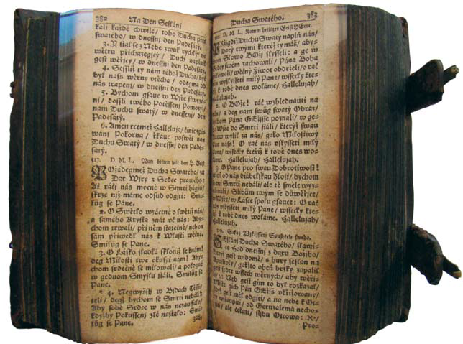
Evangelický kancionál, který uspořádal a vydal Václav Klejch v Žitavě
Špalíček
rozměry
šířka 7 cm
výška 15,5 cm
tloušťka 7 cm
Notes:
Vlastní archiv 920 stran, rozměry 7 cm x 15,5 cm, tloušťka 7 cm

Slide 13
Poklad zpěvů duchovních, kancionál Johanna Myllera vydaný v Žitavě v roce 1710.
Notes:
Vlastní archiv

Slide 14
Představitelé domácího proudu
Česká barokní literatura

Slide 15
Tovaryšstvo Ježíšovo
Jezuitský řád
založen pro podporu rekatolizace 1534
Podporoval vzdělanost, působil na prostý lid pomocí barokních slavností, poutí, divadla
ALE ničil české nekatolické knihy
Antonín Koniáš
Jezuita
kazatel a misionář
Klíč kacířské bludy k rozeznání otevírající, k vykořenění zamykající – seznam zakázaných českých knih

Slide 16
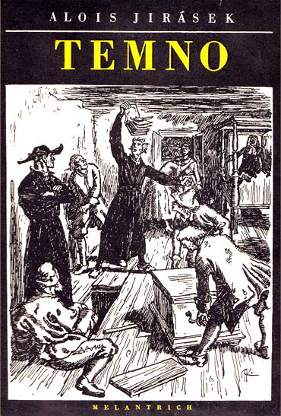
Notes:
http://www.google.cz/imgres?q=alois+jir%C3%A1sek+temno&hl=cs&sa=X&qscrl=1&nord=1&rlz=1T4ADSA_csCZ357CZ358&biw=1024&bih=529&tbm=isch&prmd=imvnso&tbnid=Kejvq06c6K5hcM:&imgrefurl=http://www.aloisjirasek.cz/dilo/temno&docid=WY1TKIfo7E9gAM&imgurl=http://www.aloisjirasek.cz/uploads/products/img/temno.jpg&w=370&h=547&ei=i3xST_eLCqLd4QS3vcmuDQ&zoom=1&iact=rc&dur=78&sig=103684073680509010433&page=1&tbnh=164&tbnw=111&start=0&ndsp=11&ved=1t:429,r:0,s:0&tx=59&ty=92

Slide 17
Uctívání nového světce Jana Nepomuckého
Svatořečen 1729.
Jeho kult měl být protiváhou Jana Husa, kterého Češi milovali.
Uctíván jako mučedník zpovědního tajemství a patron při přírodních pohromách a povodních.
Sochy na mostech.

Slide 18
Bohuslav Balbín (1621 -1688)
představitel naučné literatury
jezuita, vlastenec, historik
psal latinsky
Výtah z dějin českých
Učené Čechy – 1. slovník spisovatelů a umělců v Čechách
Obrana jazyka slovanského, obzvláště pak českého - zdůrazňuje právo národa na vlastní jazyk

Slide 19
Barokní lyrika
Adam Michna z Otradovic
jindřichohradecký varhaník a učitel
autor písňových textů
Česká mariánská muzika
Loutna česká
Chtíc, aby spal
Bedřich Bridel
jezuita
překladatel, misionář
psal česky
Co Bůh? Člověk?
vylíčení nicoty pozemské lidské existence x nedosažitelné dokonalosti Boha

Slide 20
Purismus – úsilí o čistotu jazyka
Václav Jan Rosa
jazykovědec
Čechořečnost – latinská mluvnice češtiny
snaží se zbavit češtinu slov cizího původu
Václav Matěj Šteyer
Brus jazyka českého
vytvářeli často komické novotvary
klapkobřinkostroj
čistonosoplena
zelenochrupka
Notes:
Zelenochrupka, čistonosoplena, klapkobřinkostroj …

Slide 21
Úpadek češtiny
Česky se mluví jen na venkově (nářečí)
České knihy jsou páleny
Úřední jazyk je němčina
Čeština je vytlačena z vědy i vysoké literatury
Nositelkou češtiny zůstává jen lidová a pololidová tvorba

Slide 22
ULS
Pololidová tvorba
Kramářské (jarmareční) písně –zpívaly se na nápěv známé písně, informovaly o nějakém neštěstí nebo katastrofě, zpěv byl doprovázen obrázky, letáky s textem kramáři prodávali
Paměti písmáků
Lidová tvorba
Pohádky
Pověsti
Písně
Loutkové hry
Lidové balady – Osiřelo dítě

Slide 23
Děkuji za pozornost ☺
Vytvořila Mgr. Vanda Malurová
19. května 2012
Zdroje:
HÁNOVÁ, E. a kol.: Odmaturuj z literatury. Didaktis, Brno, 2002. 2. vyd. ISBN 80-8685-37-5
Obrázky pocházejí z:
Malura, J.: Písně pobělohorských exulantů (1670-1750). Academia, Praha, 2010. 1. vyd. ISBN 978-80-200-1836-6.
http://commons.wikimedia.org

Slide 24
Zdroje obrázků
http://upload.wikimedia.org/wikipedia/commons/d/d3/Praha_Staromestske_namesti_Mikulas.jpg [cit. 12-05-19]
http://commons.wikimedia.org/wiki/File:Braunovy_sochy_na_Kuksu_(03).jpg Dezider [cit. 12-05-19]
http://commons.wikimedia.org/wiki/File:Brandl_Elias.jpg [cit. 12-05-19]
http://www.google.cz/imgres?q=alois+jir%C3%A1sek+temno [cit. 12-05-19]

